Slide 1

Statistics

Slide 2
통계학(Statistics)이란 무엇인가?
정의
- 통계학(statistics)은 수량적인 비교를 기초로 많은 사실을 관찰하고 처리하는 방법을 연구하는 학문
일반적으로 수집되는 데이터가 조사자, 시기, 방법, 목적 등에 따라 다르게 나타나는 불균형적인 데이터이지만, 통계학은 이 안에서 의미를 찾아내고, 실생활에서 적용 가능한 유용성을 찾아내 이를 수치로 표현할 수 있도록 한다.
목적
- 의사결정 >> 불확실성의 해소 >> 요약 >> 연관성 파악 >> 예측

Slide 3

과정
3. 추정
1. 수집
Data
정제된 데이터
2. 정제
4. 검정

Slide 4
모집단과 표본
모집단
- 통계분석 방법을 적용할 관심 대상의 전체 집합
표본
- 과학적인 절차를 적용하여 모집단을 대표할 수 있는 일부를 추출하여 직접적인 조사 대상이 된 모집단의 일부
모수
- 모집단을 분석하여 얻어지는 결과 수치 ex. 모평균, 모분산, 모표준편차, 모비율
통계량
- 표본을 분석하여 얻어지는 결과 수치 ex. 표본평균, 표본분산, 표본표준편차, 표본비율

Slide 5

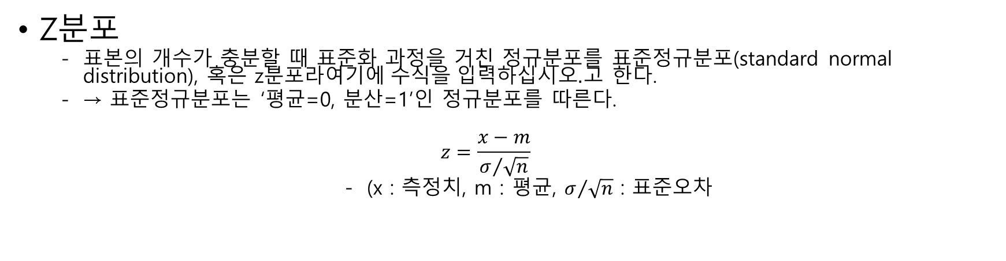
표준화
Z분포
표본의 개수가 충분할 때 표준화 과정을 거친 정규분포를 표준정규분포(standard normal distribution), 혹은 z분포라고 한다.
→ 표준정규분포는 ‘평균=0, 분산=1’인 정규분포를 따른다.
$$z=\frac{x−m}{σ/{\sqrt{n}}}$$
(x : 측정치, m : 평균, $σ/{\sqrt{n}}$ : 표준오차
t분포
표본이 충분하지 못한 경우, 즉 표본의 개수가 30개를 넘지 못하는 경우에는 𝑡분포를 사용
→ 모집단은 정규분포를 이룬다는 가정이 필요하며, t분포도 ‘평균=0, 분산>1’인 정규분포를 따른다. .
$$t_{n−1}=\frac{x−m}{σ/{\sqrt{n}}}$$
(x : 측정치, m : 평균, $σ/{\sqrt{n}}$ : 표준오차 , $n−1$ : 자유도

Slide 6
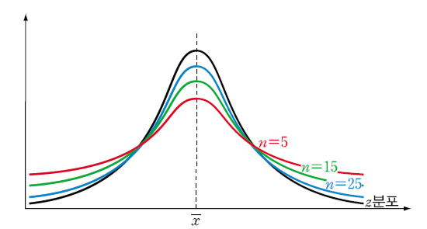
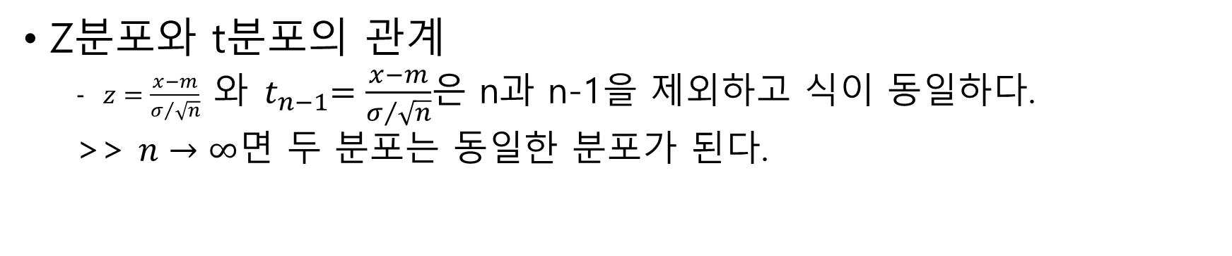
표준화
Z분포와 t분포의 관계
$z=\frac{x−m}{σ/{\sqrt{n}}}$ 와${ t}_{n−1}=\frac{x−m}{σ/{\sqrt{n}}}$은 n과 n-1을 제외하고 식이 동일하다.
>> $n→∞$면 두 분포는 동일한 분포가 된다.

Slide 7
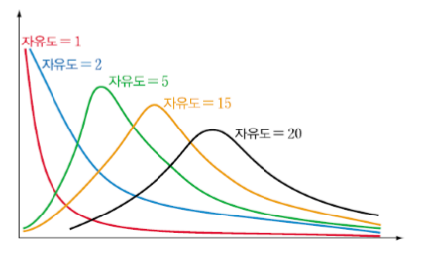
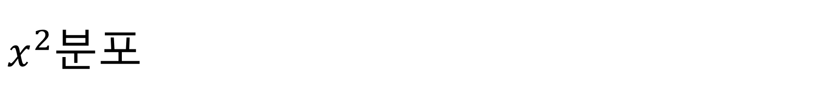
$x^{2}$분포
𝝌2분포는 정규분포로부터 도출되고, 𝑧분포의 제곱에 대한 분포
확률변수 이 표준정규분포이면서 독립이라면, → 은 새로운 확률변수를 구성하게 되고, 이 분포를 자유도가 n인 𝝌2분포라 한다.

Slide 8
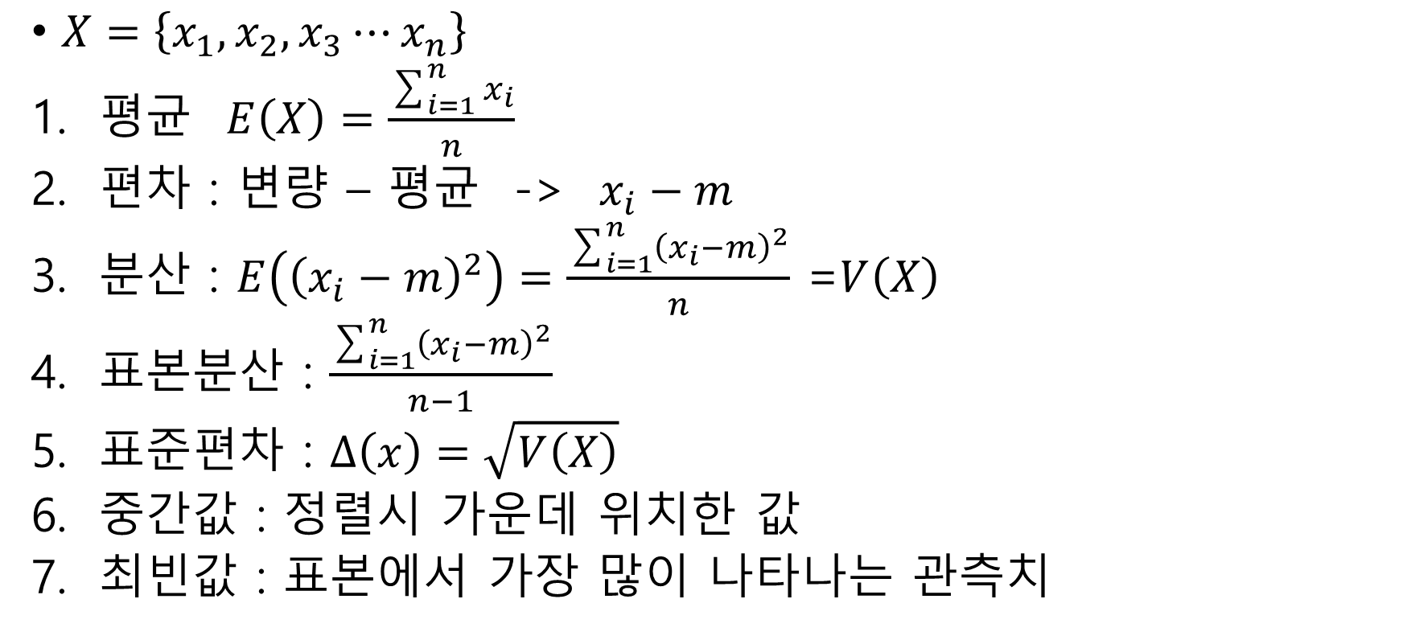

$통$계량
$X=\left\{x_{1},x_{2},x_{3}⋯x_{n}\right\}$
평균 $E\left(X\right)=\frac{\sum_{i=1}^{n}{x_{i}}}{n}$
편차 : 변량 – 평균 -> $x_{i}−m$
분산 : $E\left({\left(x_{i}−m\right)}^{2}\right)=\frac{\sum_{i=1}^{n}{{\left(x_{i}−m\right)}^{2}}}{n}$ =$V\left(X\right)$
표본분산 : $\frac{\sum_{i=1}^{n}{{\left(x_{i}−m\right)}^{2}}}{n−1}$
표준편차 : $Δ\left(x\right)=\sqrt{V\left(X\right)}$
중간값 : 정렬시 가운데 위치한 값
최빈값 : 표본에서 가장 많이 나타나는 관측치

Slide 9

$중$심극한정리 Central Limit Theorem
표본의 개수(n)가 충분하다면 모수를 모르는 상황에서도 표본 통계량으로 정규분포를 구성하여 모수를 추정할 수 있다는 것이다.
→ 중심극한정리에서는 모집단이 정규분포를 이루지 않아도 표본의 개수가 충분하다면 정규분포를 이루게 된다.

Slide 10
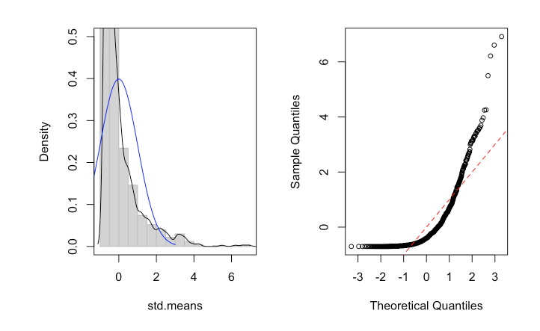
$중$심극한정리 Central Limit Theorem
n = 1

Slide 11
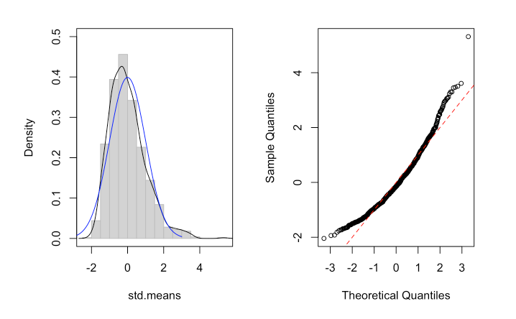
$중$심극한정리 Central Limit Theorem
n = 10

Slide 12
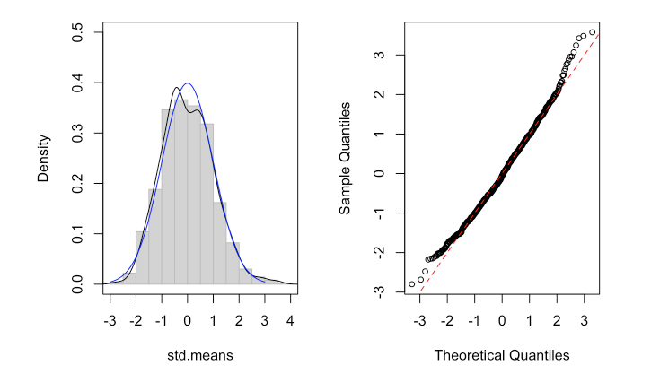
$중$심극한정리 Central Limit Theorem
n = 50

Slide 13
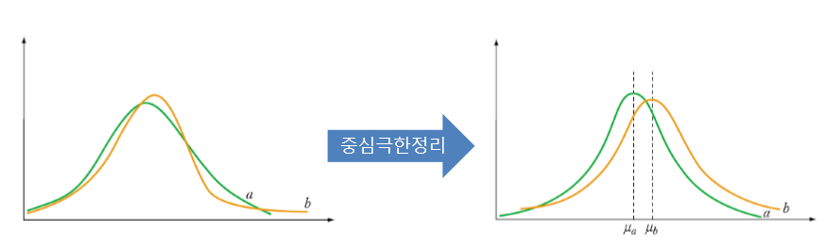
$중$심극한정리 Central Limit Theorem
중심극한정리를 이용하면 정규분포의 모양으로 확인할 수 있어서 평균을 바로 비교할 수 있다. 정규분포로 구성하면 그래프의 가장 높은 상단이 평균이 되므로 평균값을 비교할 수 있다.

Slide 14
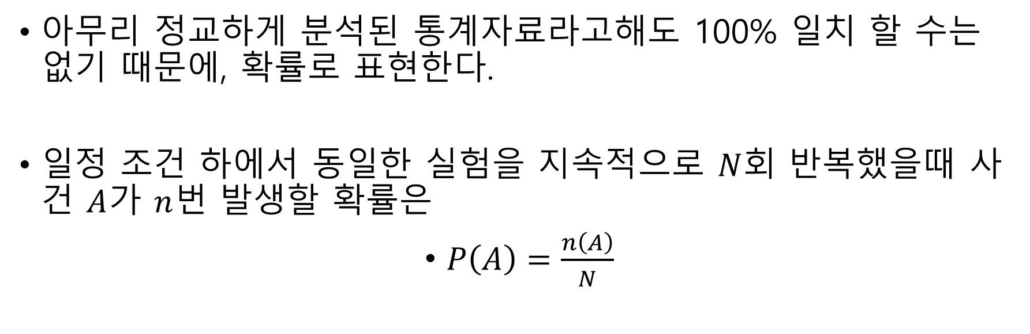

$확$률
아무리 정교하게 분석된 통계자료라고해도 100% 일치 할 수는 없기 때문에, 확률로 표현한다.
일정 조건 하에서 동일한 실험을 지속적으로 $N$회 반복했을때 사건 $A$가 $n$번 발생할 확률은
$P\left(A\right)=\frac{n\left(A\right)}{N}$

Slide 15
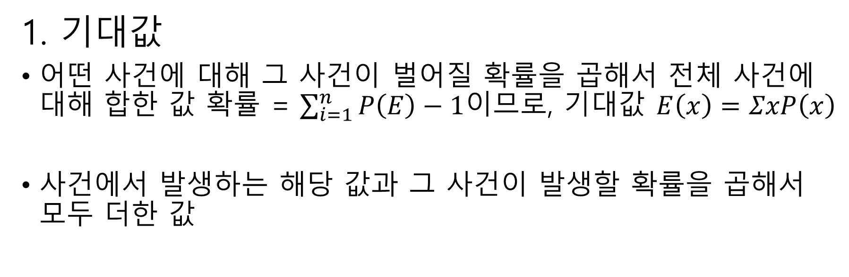
확률변수의 기대값, 분산, 표준편차
1. 기대값
어떤 사건에 대해 그 사건이 벌어질 확률을 곱해서 전체 사건에 대해 합한 값 확률 = $\sum_{i=1}^{n}{P\left(E\right)}−1$이므로, 기대값 $E\left(x\right)=ΣxP\left(x\right)$
사건에서 발생하는 해당 값과 그 사건이 발생할 확률을 곱해서 모두 더한 값

Slide 16
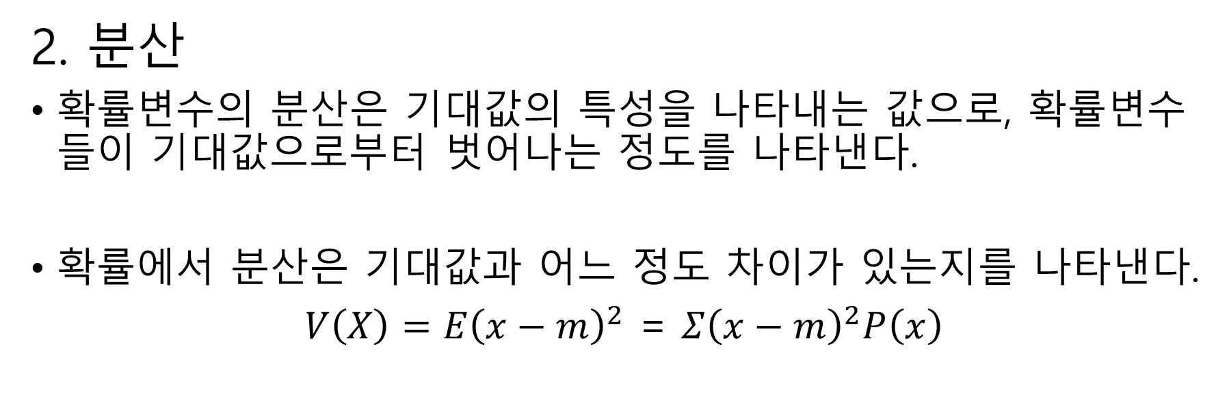
확률변수의 기대값, 분산, 표준편차
2. 분산
확률변수의 분산은 기대값의 특성을 나타내는 값으로, 확률변수들이 기대값으로부터 벗어나는 정도를 나타낸다.
확률에서 분산은 기대값과 어느 정도 차이가 있는지를 나타낸다.
$V\left(X\right)=E{\left(x−m\right)}^{2}$ = $Σ{\left(x−m\right)}^{2}P\left(x\right)$

Slide 17
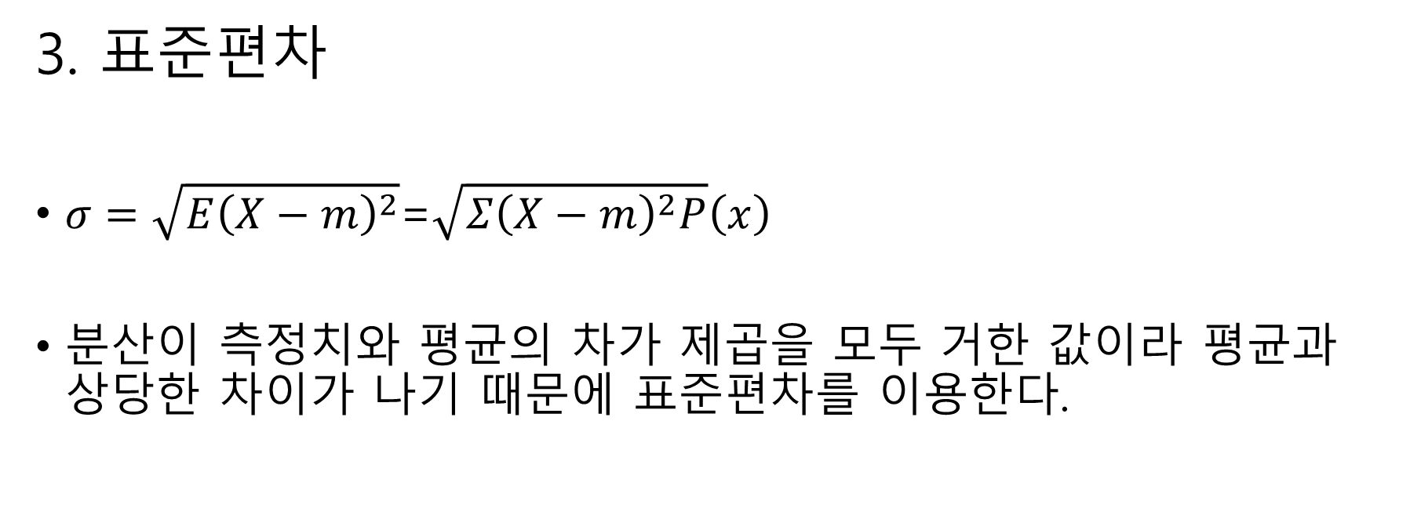
확률변수의 기대값, 분산, 표준편차
3. 표준편차
$σ=\sqrt{E{\left(X−m\right)}^{2}}$=$\sqrt{Σ{\left(X−m\right)}^{2}P}\left(x\right)$
분산이 측정치와 평균의 차가 제곱을 모두 거한 값이라 평균과 상당한 차이가 나기 때문에 표준편차를 이용한다.

Slide 18
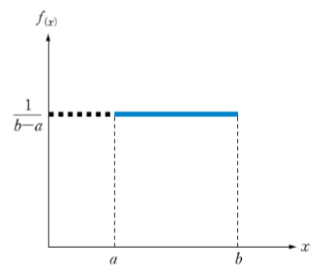
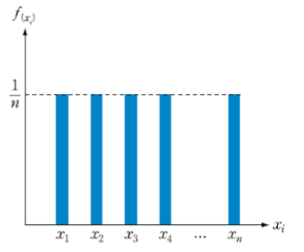
확률분포
이산균등분포
연속균등분포

Slide 19
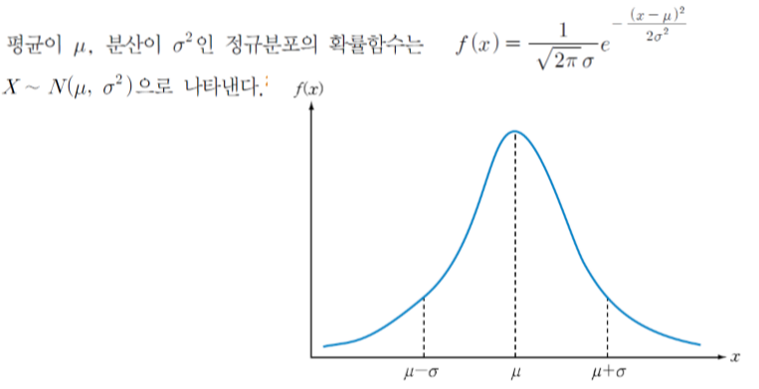
정규분포
통계학에서 가장 많이 사용되는 분포
평균과 분산만으로 그 특성을 모두 설명할 수 있어 편리

Slide 20
정규분포
통계학에서 가장 많이 사용되는 분포
평균과 분산만으로 그 특성을 모두 설명할 수 있어 편리

Slide 21
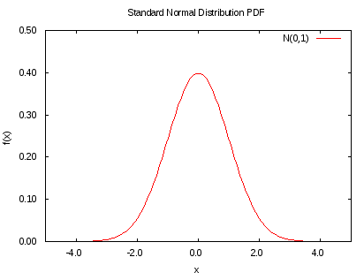
표준정규분포
서로 다른 정규분포를 비교할 수 있도록 여러 개의 분포를 평균=0 , 표준편차=1로 재배치하여 각 분포를 비교할 수 있도록 표준화된 분포

Slide 22
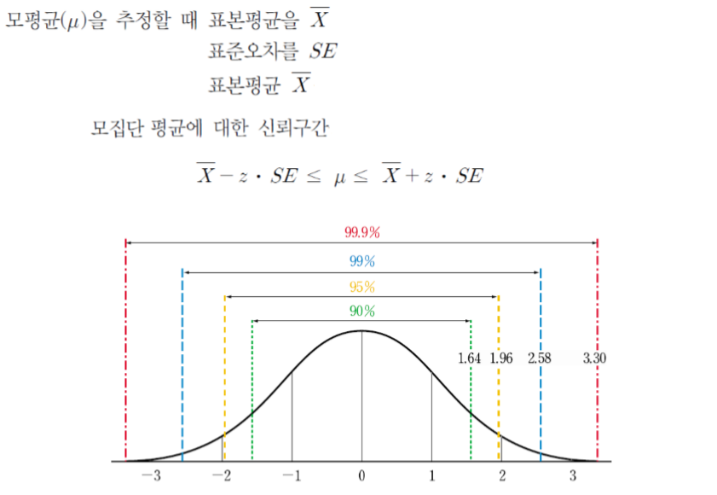
구간추정

Slide 23
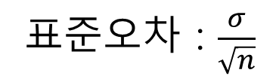
잠깐
표준오차와 표준편차는 무엇이 다른가?
표준편차는 모집단이건 표본집단이건 그 안의 숫자들의 편차를 뜻하고 표준오차는 여러 개 뽑히는 표본평균들의 편차를 뜻한다.
즉, 표준편차는 ‘특정한 표본집단 내의 편차＇이고
표준오차는 ‘표본집단들간의 편차＇ 이다.
표준오차 : $\frac{σ}{\sqrt{n}}$

Slide 24

가설검정
귀무가설 : 일반적으로 믿어왔던 사실을 가설로 설정한것,
$H_{0}$로 표기
대립가설 : 공공연하게 사실로 받아들여진 현상에 대립되는 가설.
$H_{1}$로 표기
기각의 판단 기준은 양측검정과 단측검정으로 구분한다.

Slide 25
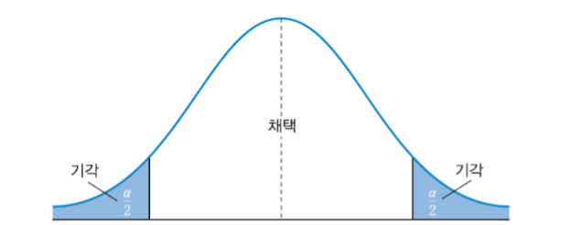
양측검정(Two-sided test)

Slide 26
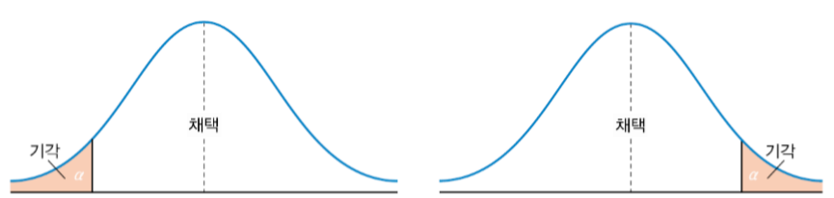
단측검정(One-sided test)
좌측 검정
우측 검정

Slide 27


Z검정 / t검정
$$σ Known + n >= 30$$
Z 검정
Data
$σ$ UnKnown + n >= 30
t 검정

Slide 28
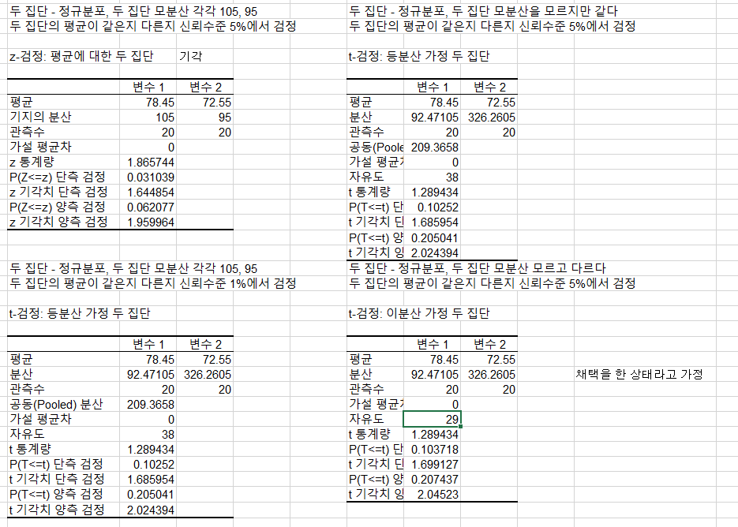
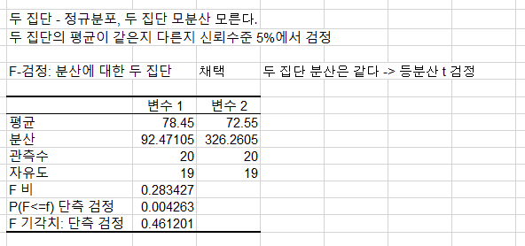
Excel practice

